Slide 1
NIEZWYKŁE HOBBY

Slide 2
Jak zapewne Wiecie kolekcjonować można przeróżne rzeczy… ale także
i owady.
Czy wiecie jak nazywa się kolekcjonowanie motyli?

Slide 3
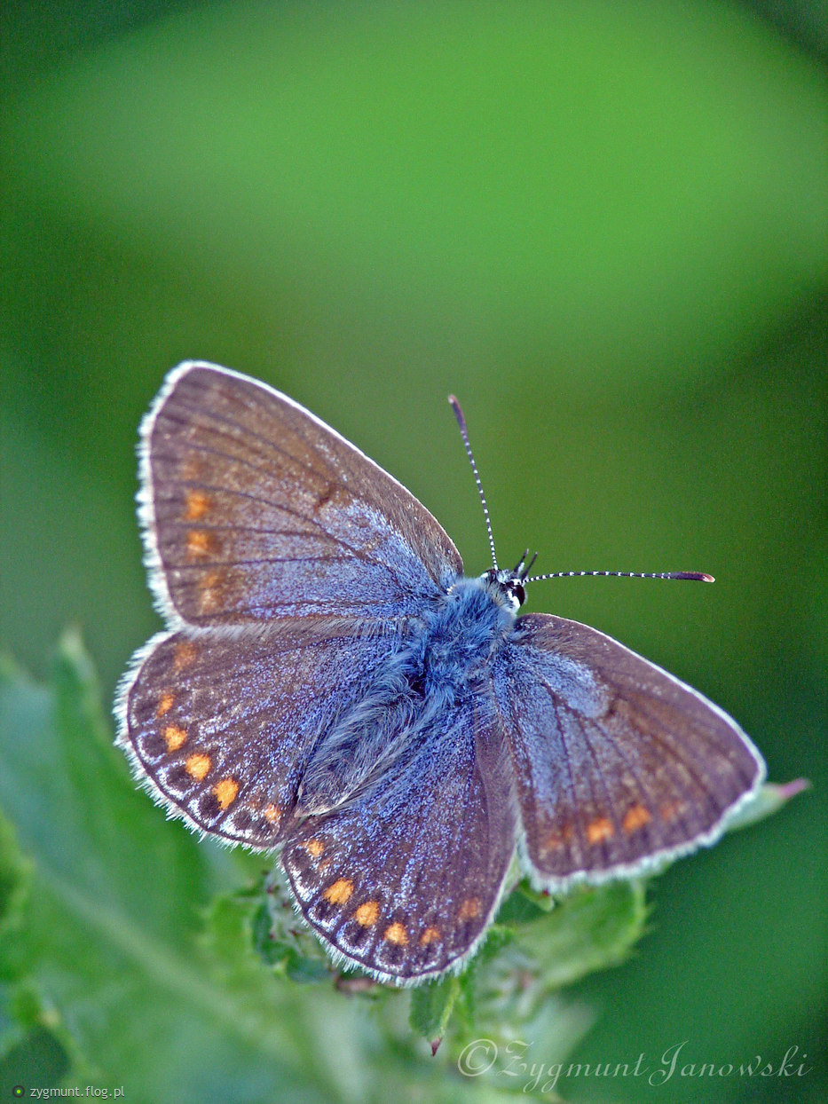
To ENTOMOLOGIA

Slide 4
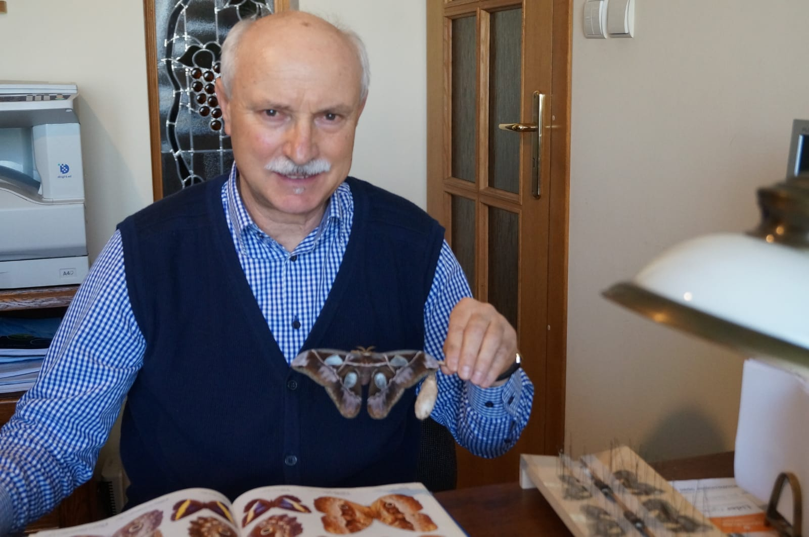
Ten sympatyczny Pan, którego widzicie na zdjęciu to dziadek waszego kolegi Tymoteusza. Od 30 lat Pan Roman ma niezwykle ciekawą pasję kolekcjonuje motyle

Slide 5
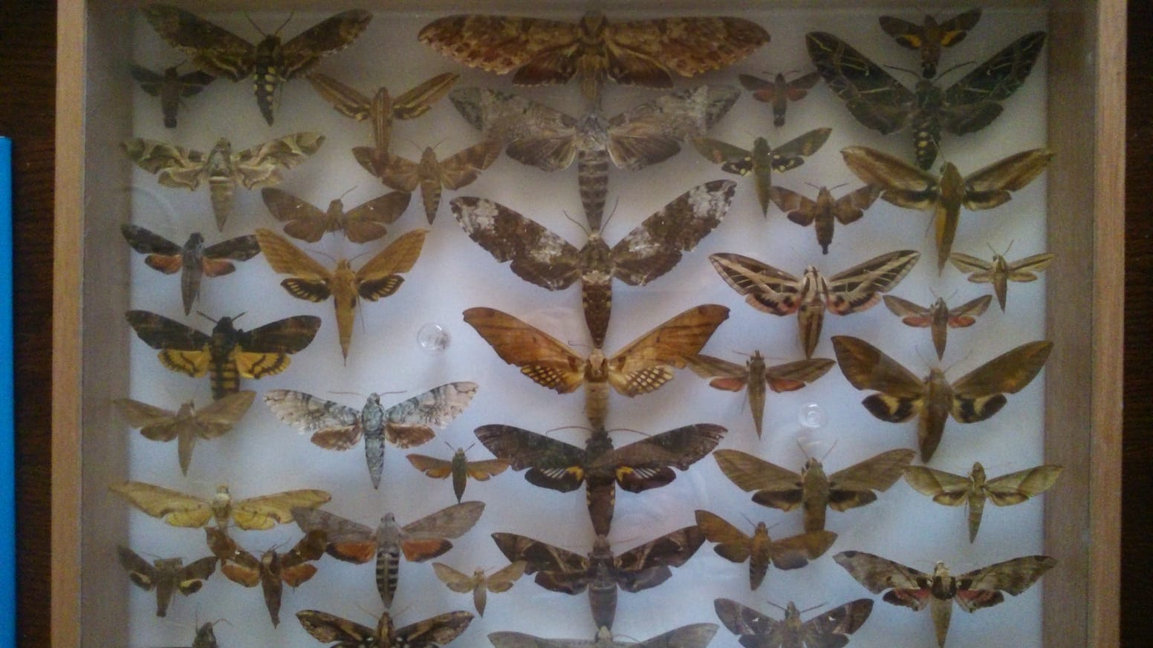
Jego zbiory są bardzo okazałe! Sami zobaczcie na zdjęcia ☺

Slide 10
W tych wszystkich drewnianych gablotkach znajdują się określone gatunki motyli

Slide 11
Poniższe zdjęcie prezentuje sposób łapania ciem

Slide 12
Najłatwiejszym sposobem łapania ciem jest wykorzystanie ich naturalnej skłonności – przylatywania do światła. Można w tym celu wystawić na dworze (jeśli ktoś mieszka w bloku – na balkonie lub parapecie) lampę, do której owady będą przylatywać i wówczas łapać je, np. siatką na motyle.
Pan Roman zbudował pułapkę. Duży kawałek białego materiału (prześcieradło), rozwiesił na pewnej wysokości( wysokim drzewie)przed którym umieścił źródło światła.
Wabione owady siadały na materiale, z którego można je było zbierać za pomocą siatki.

Slide 13
Mam nadzieję że prezentacja się Wam podobała i zachęciłam, niektórych z Was do odnajdywania niezwykłych pasji☺
Załączam kilka zdjęć z innej tematyki- miłośnicy Lego powinni być zadowoleni

Slide 17
POZDRAWIAM SERDECZNIE!!!
WASZA PANI MONIKA

